Slide 1
ЗВУКОВОЙ АНАЛИЗ слов
[Ш]
[Е]
[И]
[У]
[А]
[Б]
[Э]
[Т]
Составитель:
Шайхутдинова Гузель Фаилевна
учитель начальных классов
МБОУ Политехнический лицей №182 Кировского района г. Казани

Slide 2
гласный звук
глухой согласный
звонкий согласный
твёрдый
согласный звук
ударение
мягкий
деление на слоги
гласный
слияние мягкого согласного
с гласным звуком
мягкий
согласный
гласный
слияние твёрдого согласного
с гласным звуком
твёрдый
согласный

Slide 3
ДА МО ЛУ ВЫ БЭ
ДЕ МЁ ЛИ БЮ ВИ
ДЬ МЬ ЛЬ
-

Slide 4
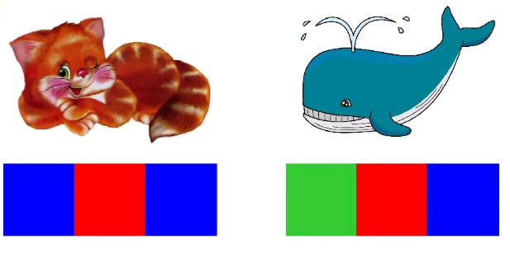
К О Т
К И Т

Slide 5
Ь
мягкий знак обозначает
мягкость согласного звука
У
Г
О
Л
Ь

Slide 6
СУП
ВСТАВЬ ПРОПУЩЕННЫЕ ЗВУКОВЫЕ ДОМИКИ
Г У С Ь
ДОМ
ЛЕС

Slide 7
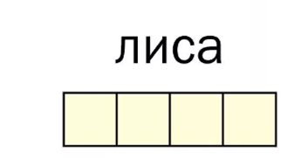
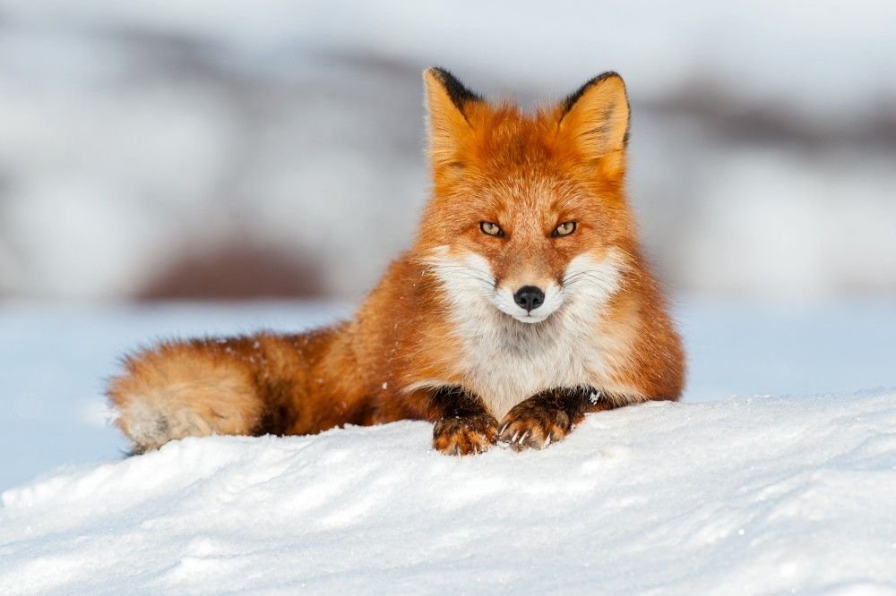
СОСТАВЬ ЗВУКОВУЮ СХЕМУ

Slide 8
Л
И
С
А
слияние мягкого согласного
с гласным звуком
слияние твёрдого согласного
с гласным звуком
И
А
Л
С

Slide 9
ДОЛГИЙ ГЛАСНЫЙ ЗВУК
(перед ним не стоит согласный)
И Г Р У Ш К И
И
Г
Ш
У
И
Р
К
СОГЛАСНЫЙ ЗВУК, ПОСЛЕ КОТОРОГО НЕ СТОИТ ГЛАСНАЯ - ЗАМОЧЕК

Slide 10
СОСТАВЬ ЗВУКОВУЮ СХЕМУ
М А К

Slide 11
Открытый слог + согласный
М А К
слияние твёрдого согласного
с гласным звуком
ЗАМОЧЕК

Slide 12
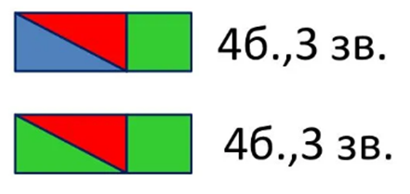
ПОДБЕРИ ЗВУКОВУЮ СХЕМУ К СЛОВАМ
ДЕНЬ
КОНЬ

Slide 13
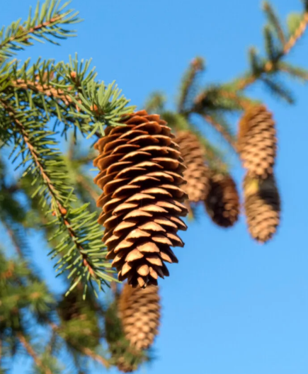
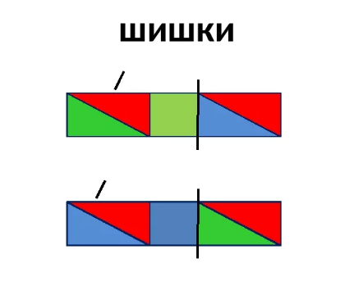
ВЫБЕРИ ПРАВИЛЬНУЮ ЗВУКОВУЮ СХЕМУ

Slide 14
Всегда твёрдые согласные —
звуки [ж], [ш], [ц]. Эти согласные произносятся только твёрдо, если даже после них пишутся буквы «е», «ё», «и» или мягкий знак.

Slide 15
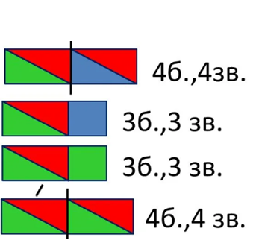
ПОДБЕРИ ЗВУКОВУЮ СХЕМУ К СЛОВАМ
ЛЕС
ЧАЙ
МЯСО
ЧАЩА

Slide 16
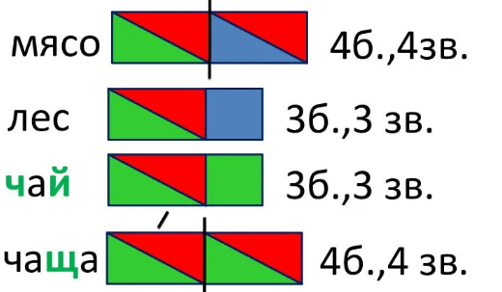
Всегда мягкие согласные —
звуки [й], [ч], [щ].
Эти согласные произносятся только мягко.

Slide 17
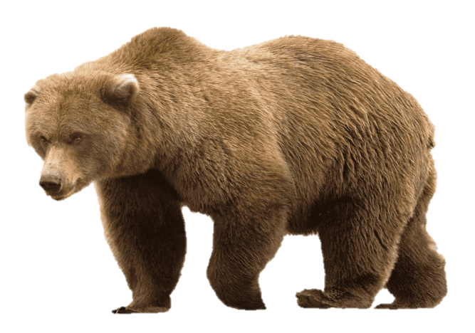
СЛОВО М Е Д В Е Д Ь
СХЕМА
ТРАНСКРИПЦИЯ [ М` И Д В` Э Т` ]

Slide 18
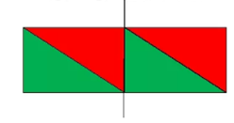
СОСТАВЬ ЗВУКОВУЮ СХЕМУ
ДЛЯ СВОЕГО ИМЕНИ
[Б]
[О]
[Ж]
[А]
[Р]

Slide 19
МОЛОДЦЫ!

